Slide 1

Informe Atención al Ciudadano
Resultado Encuestas de Satisfacción IV Trimestre 2021
Dirección de Asuntos Migratorios, Consulares y Servicio al Ciudadano
Centro Integral de Atención al Ciudadano-CIAC

Slide 2
Cifras Generales
Del 01 de Octubre al 31 de Diciembre de 2021

Slide 3
Resultado Encuesta de Satisfacción
Encuesta de Satisfacción - IV Trimestre 2021
Durante el IV trimestre de 2021, ingresaron al CIAC:
171,342
peticiones
A través de los diferentes canales de atención establecidos por el Ministerio de Relaciones Exteriores.
De las cuales 11.459 usuarios respondieron la encuesta de satisfacción, lo que equivale al 6,7% sobre el total de peticiones solicitadas en los diferentes canales de atención establecidos por el Ministerio de Relaciones Exteriores.
Fuente: Centro Integral de Atención al Ciudadano -CIAC

Slide 4
Resultado Encuesta de Satisfacción
Encuesta de Satisfacción -IV Trimestre 2021
Resultados de la Consulta por Canal
Fuente: Centro Integral de Atención al Ciudadano-CIAC

Slide 5
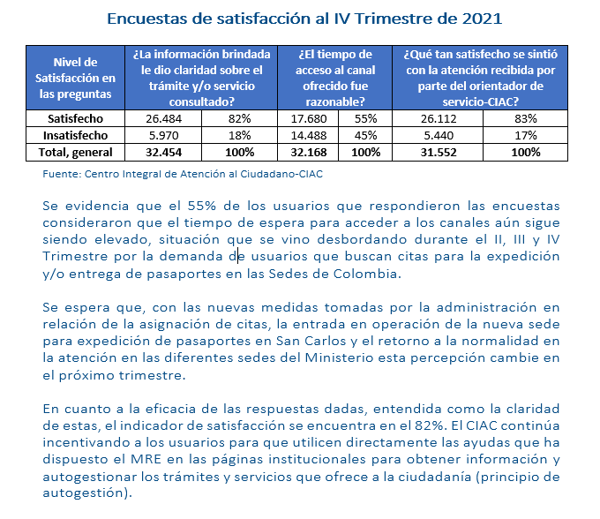
Resultado Encueta de Satisfacción.
Fuente: Centro Integral de Atención al Ciudadano-CIAC

Slide 6
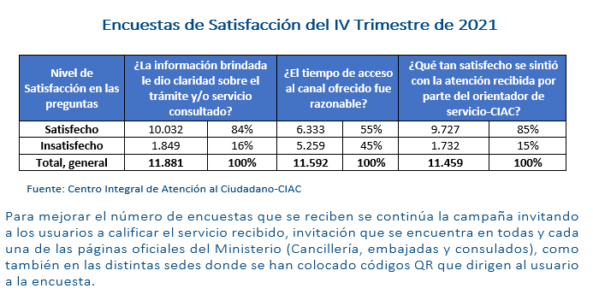
Resultado Encueta de Satisfacción.
Fuente: Centro Integral de Atención al Ciudadano-CIAC

Slide 7
Resultado Encuesta de Satisfacción
Encuesta de Satisfacción - IV Trimestre 2021
Resultados de la consulta
Pregunta1:
¿La información brindada le dio claridad sobre el trámite y/o servicio consultado?
Fuente: Centro Integral de Atención al Ciudadano-CIAC

Slide 8
Resultado Encuesta de Satisfacción
Encuesta de Satisfacción -IV Trimestre 2021
Resultados de la consulta
Pregunta 2:
¿El tiempo de acceso al canal ofrecido fue razonable ?
Fuente: Centro Integral de Atención al Ciudadano-CIAC

Slide 9
Encuesta de Satisfacción - IV Trimestre 2021
Resultado Encuesta de Satisfacción
Resultados de la consulta
Pregunta 3:
¿Qué tan satisfecho se sintió con la atención recibida por parte del orientador de servicio-CIAC ?
Fuente: Centro Integral de Atención al Ciudadano-CIAC

Slide 10
Resultado Encuesta de Satisfacción
Encuesta de Satisfacción -IV Trimestre 2021
Resultados de la consulta
Pregunta 3:
¿Qué tan satisfecho se sintió con la atención recibida por parte del orientador de servicio-CIAC?
Fuente: Centro Integral de Atención al Ciudadano-CIAC

Slide 11
Resultado Encuesta de Satisfacción
Encuesta de Satisfacción -IV Trimestre 2021
Resultados de la consulta
Felicitaciones y Sugerencias presentadas por parte de los ciudadanos durante el IV Trimestre
Resultados de la consulta
- Mejoren el tiempo de espera.
- Que contesten rápido
- Mejorar la atención de los consulados
- Se demoran mas de 15 minutos para contestar.
- Brindar información mas clara
- Atención excelente
- Satisfacción y amabilidad en las respuestas
Fuente: Centro Integral de Atención al Ciudadano-CIAC

Slide 12
Resultado Encuesta de Satisfacción
Encuesta de Satisfacción –IV Trimestre 2021
Acciones tomadas por el CIAC para mejorar el servicio al ciudadano. IV Trimestre 2021
-La revisión de los protocolos de atención se ha continuado realizando con miras a mejorar los indicadores de las encuestas de satisfacción, teniendo en cuenta sugerencias y reclamos presentados por los usuarios, de tal manera que se puedan reducir los tiempos de espera en el acceso a ciertos canales de comunicación. Durante el trimestre se concertaron delegaciones en el CIAC para dar respuesta directa a algunos DP sobre materias de nacionalidad, sistemas de la información, visas y citas en algunos consulados de Colombia en el Exterior.
-El grupo de Calidad y Formación del CIAC hace una revisión sistemática a las páginas institucionales de consulados y embajadas de Colombia para validar que las mismas se mantengan actualizadas y con información relevante para los usuarios de acuerdo con las condiciones particulares de la circunscripción de cada Consulado o Embajada.
-Para optimizar la gestión de los DP de la entidad desarrolló un Curso Virtual para el fortalecimiento institucional para la correcta aplicación de la Circular CDIMCS-GCIAC-19-000073 de 2019 sobre trámite interno de los DP y el CIAC, Curso que al cierre de vigencia fue tomado por casi 1.500 funcionarios y contratistas colaboradores del MRE.
-Desde que el CIAC lanzó el servicio de “call back assist” y, la alerta sobre los tiempos de espera en el canal de voz para informar a los usuarios la posibilidad de acceder a otros canales cuya demanda en el momento puede permitirles una atención más pronta y efectiva, 4.347 usuarios han utilizado este servicio.
Fuente: Centro Integral de Atención al Ciudadano-CIAC

Slide 13
Ministerio de Relaciones Exteriores
Dirección de Asuntos Migratorios, Consulares y Servicio al Ciudadano Centro Integral de Atención al Ciudadano-CIAC

